Slide 1
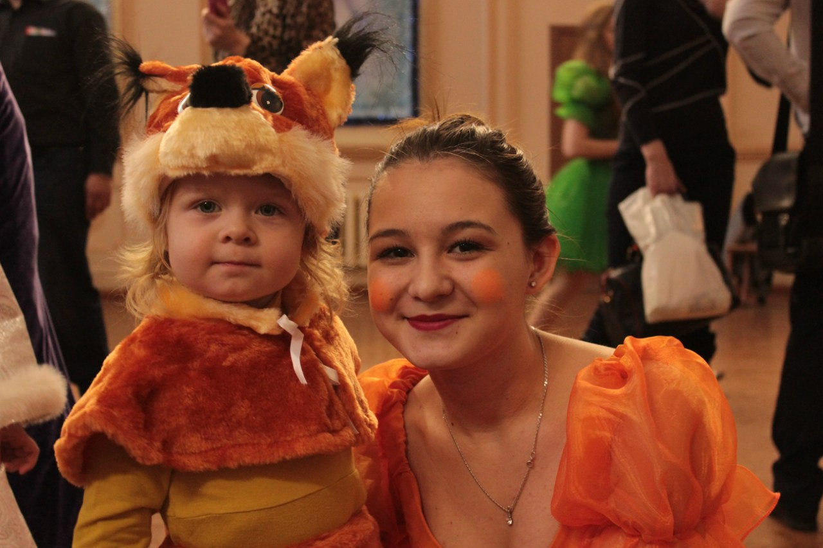
НОВОГОДНИЕ ПРЕДСТАВЛЕНИЯ
ул. М. Межлаука, д.1

Slide 2
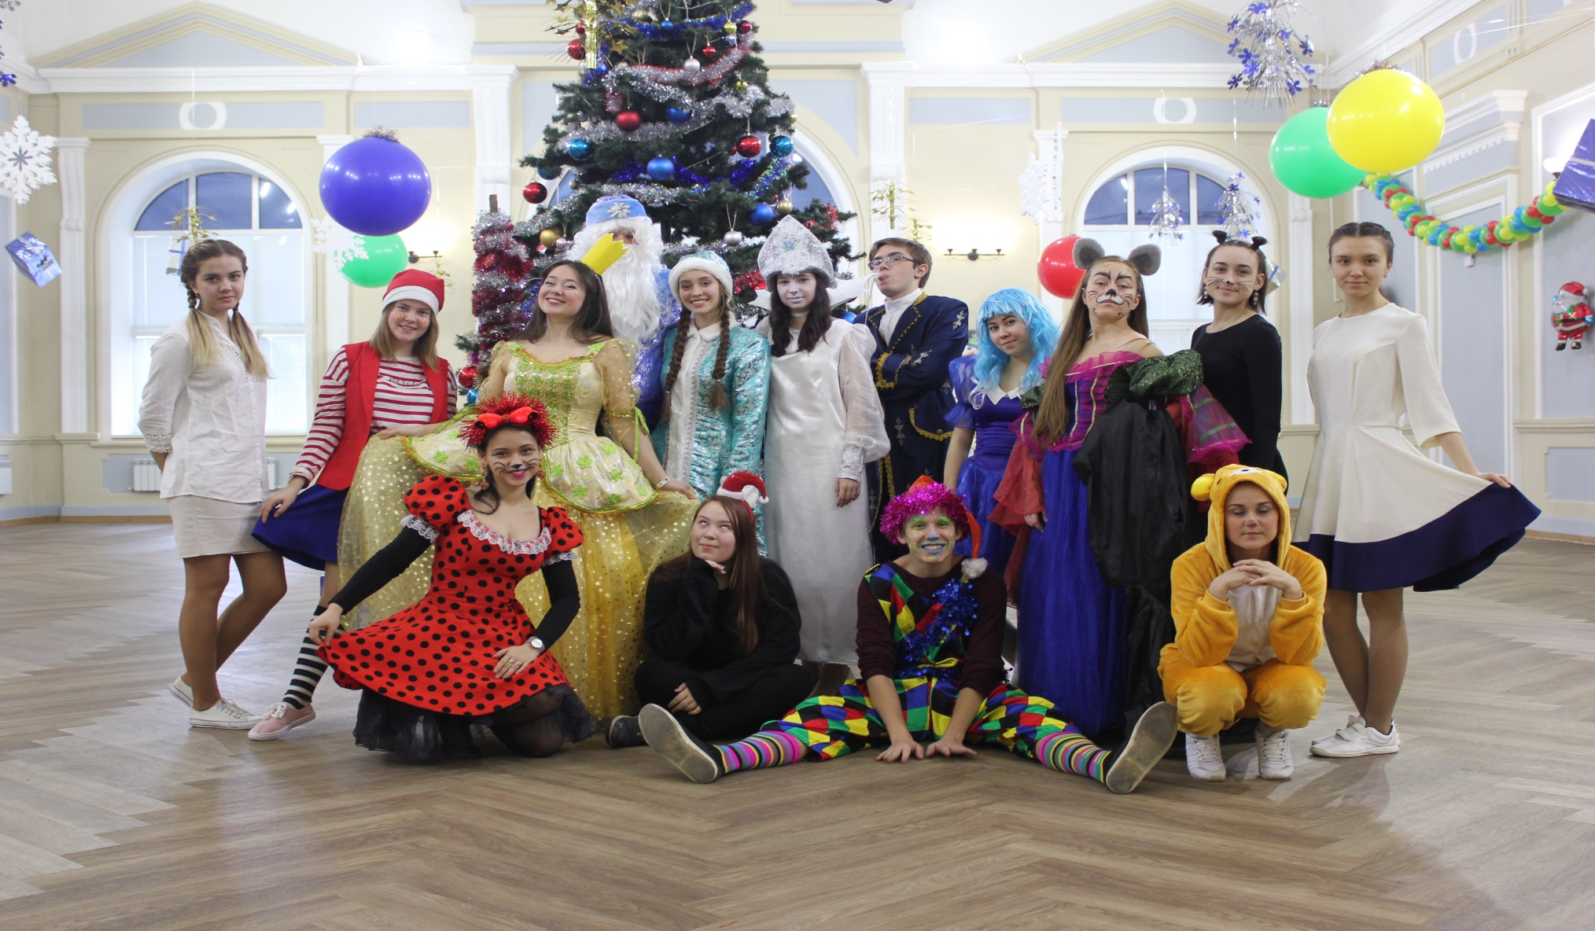
24 ДЕКАБРЯ 2019 года (вторник)
25 ДЕКАБРЯ 2019 года (среда)

Slide 3
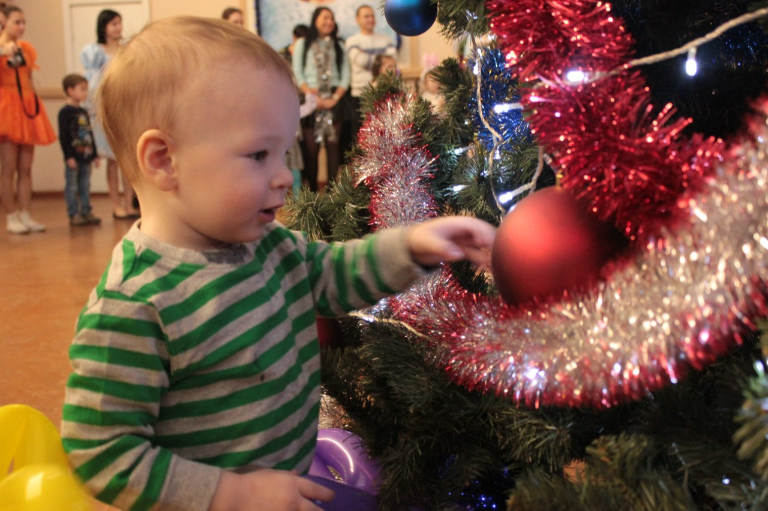
1 представление с 11.00 до 12.00 часов
2 представление с 13.00 до 14.00 часов

Slide 4
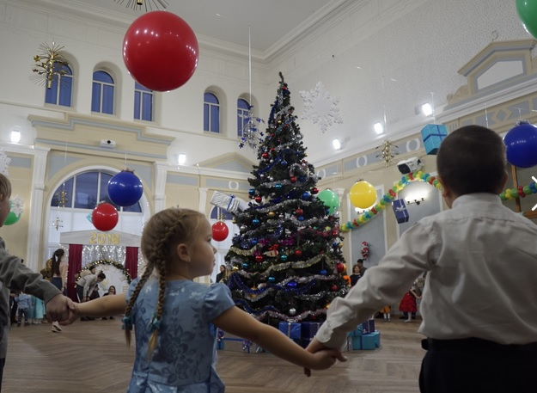
24 декабря 2019 года в 11.00 часов
ИФМиБ
ИЭиП
ИГиНГТ
ИМОИиВ
ИФ
ХИ
ИМиМ

Slide 5
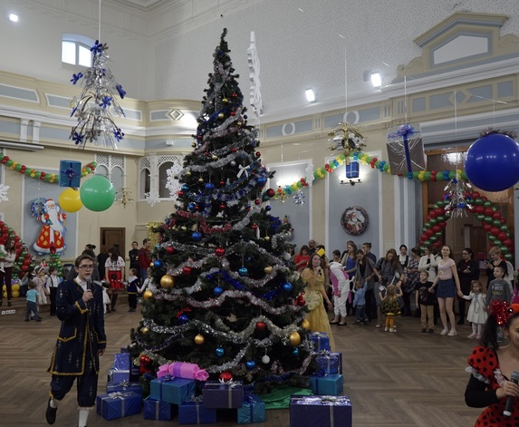
24 декабря 2019 года в 13.00 часов
ИВМиИТ
Юрфак
ИФиМК
ИСФНиМК
ИПО
ВШИТИС
Высшая школа бизнеса
Высшая школа государственного и
муниципального управления
Инженерный институт
Аспирантура
УНИКС
КОПиТ
ФПК
Яльчик

Slide 6
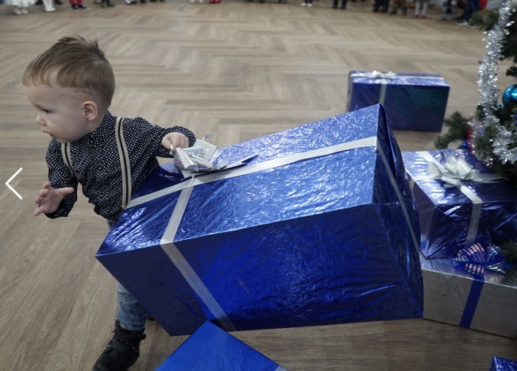
25 декабря 2019 года в 11.00
ИУЭиФ
Научная библиотека
им. Лобачевского
УХД
МСЧ

Slide 7
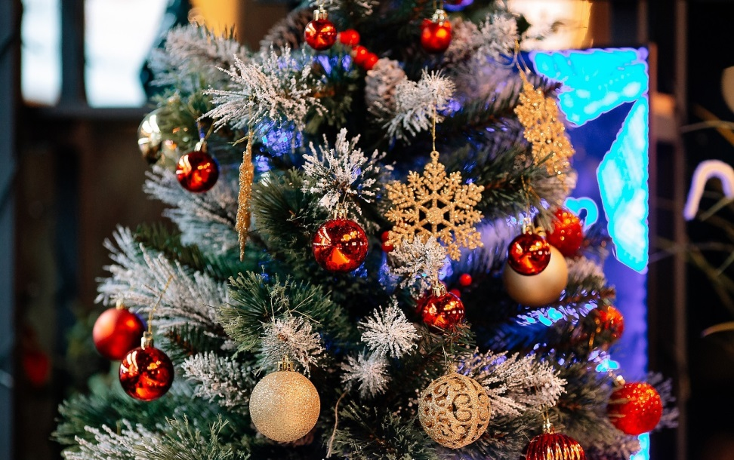
25 декабря 2019 года в 13.00 часов
АУП
Студгородок
Издательство
Кафедра физвоспитания
и спорта
СК Бустан, СК Москва
ДИС
IT-лицей
Лицей
им. Н.И. Лобачевского
МСЧ

Slide 8
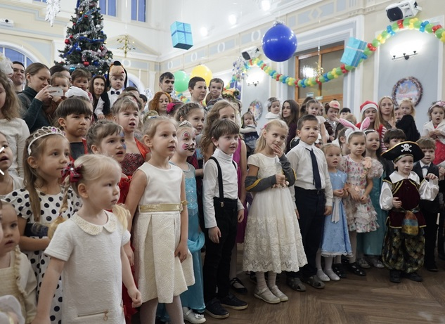
ЖДЕМ НА ПРЕДСТАВЛЕНИЕ!
ПРИГЛАШАЕМ ВСЕХ НА НОВОГОДНИЕ ПРЕДСТАВЛЕНИЯ!

